Slide 1
Курсовий проєкт з дисципліни «Бази даних» на тему «База даних для магазину шпалер»
Виконала:
студентка І курсу
Групи ІПЗс 21-1
В. і. Петрина
Хмельницький 2021

Slide 2
Актуальність курсового проєкту
Сьогодні будь-яке сучасне підприємство чи організація використовує програмне забезпечення для ведення своєї роботи. Тому для зберігання та обробки даних використовуються бази даних.
За допомогою бази даних працівники можуть не лише просто зберігати чи оновлювати інформацію про товари , а й аналізувати її, приймати на основі цих даних певні рішення, автоматично систематизувати, форматувати дані. Усе це і спричинило просто неймовірно стрімкий розвиток баз даних.

Slide 3
Мета та завдання курсового проєкту
Метою даного проєкту є розробка програми для ведення обліку шпалер в магазині і зберігання всієї необхідної інформації про товар, виробника, постачальника, накладні та чеки.
Завданням курсового проєкту є :
спроєктувати таблиці для даної предметної області;
розробити програмну частину та реалізувати її в Microsoft Access;
створити меню та засоби діалогу;
забезпечити введення та зміну даних;
підготувати друковані форми.

Slide 4
Дослідження предметної області
У першому розділі було досліджено предметну область.
Це включало чотири етапи:
постановку задачі;
виділення сутностей та їх детальний опис;
приведення БД до третьої нормальної форми;
побудова інформаційно-логічної моделі даних.

Slide 5
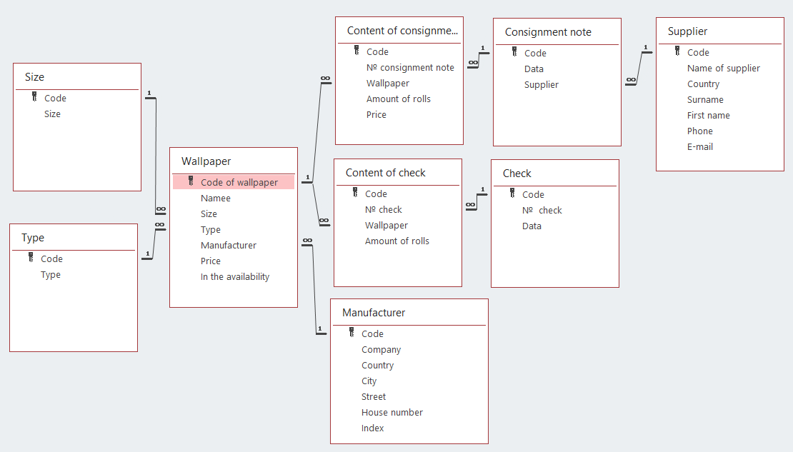
Концептуальна ER-діаграма Бази даних

Slide 6
ПРОЕКТУВАННЯ ТА РЕАЛІЗАЦІЯ БАЗИ ДАНИХ НА ФІЗИЧНОМУ РІВНІ
У другому розділі було описано обґрунтування вибору СКБД. Для виконання проєкту було обрано Microsoft Access.
На основі раніше описаних сутностей було створено, заповнено та зв’язано між собою таблиці бази даних.

Slide 7
РЕАЛІЗАЦІЯ БД ТА РОЗРОБКА ПРОГРАМНОГО ЗАБЕЗПЕЧЕННЯ З ЇЇ ВЕДЕННЯ
У даному розділі було реалізовано та розроблено програмне забезпечення БД. Було обрано засоби розробки інтерфейсу та створено сам інтерфейс.
Для створення інтерфейсу було обрано форми Microsoft Access. На це вплинуло три чинники.
Перший – можливість підключення до бази даних без будь-яких інших допоміжних програм
Другий – легкість користування для користувачів. Дуже важливим є те, що інтерфейс створений через форми досить легкий і інтуїтивний у використанні
Третій – гнучкість. Досить легко можна змінити інтерфейс відповідно до побажань майбутніх користувачів бази даних.

Slide 8
Окрім звичайних форм, в проєкті було використано головну кнопкову форму, підлеглі форми, форму з вкладками.
Також у даному розділі було проведено тестування та виправлено помилки в базі даних.
Було описано інструкцію користувача та вимоги до технічних засобів для зручного користування базою даних.

Slide 9
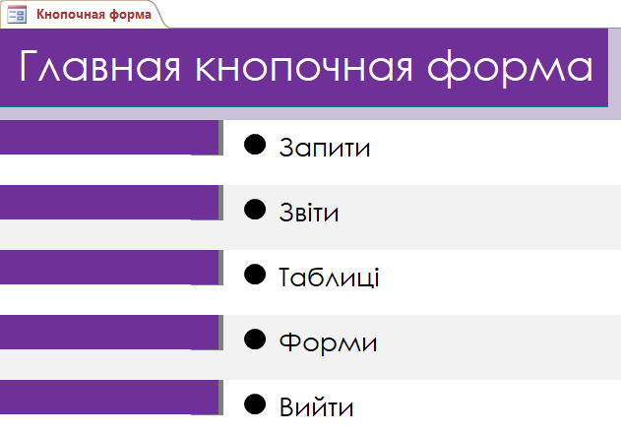
Головна кнопкова форма

Slide 10
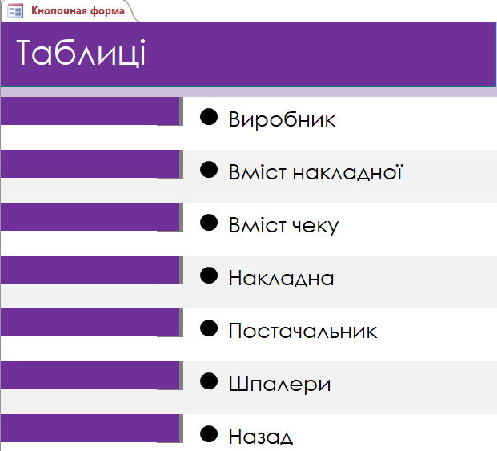
таблиці

Slide 11
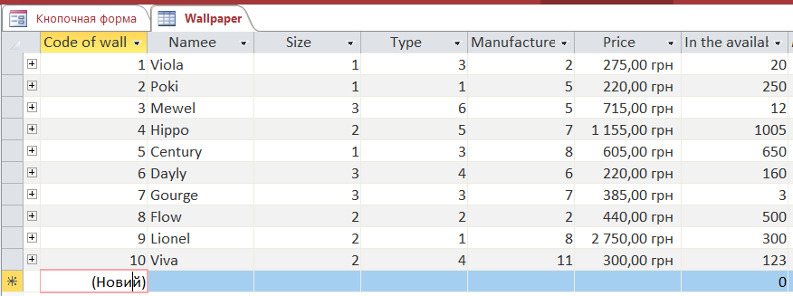
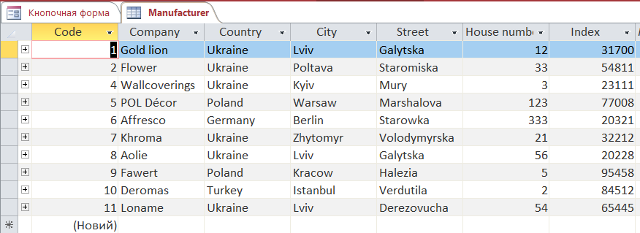

Slide 12
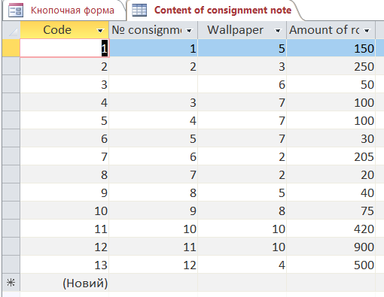
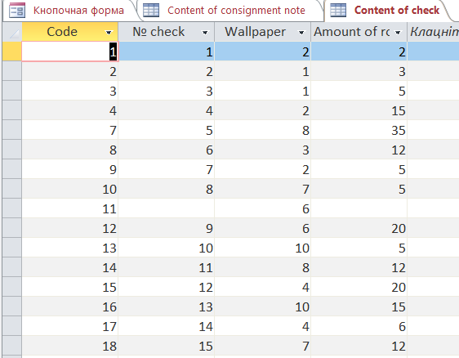

Slide 13
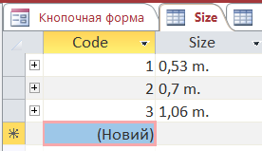
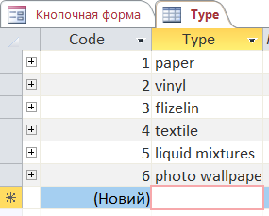

Slide 14
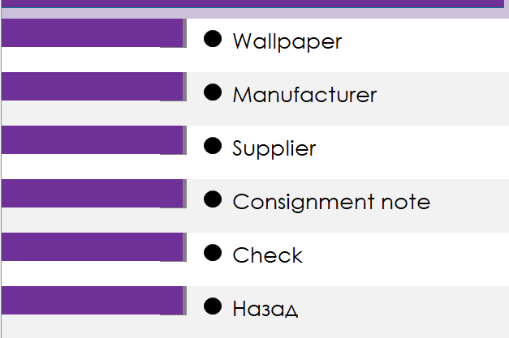
Форми

Slide 15
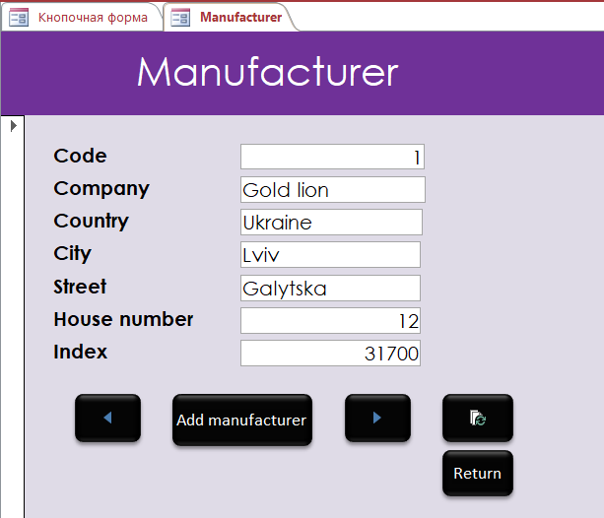
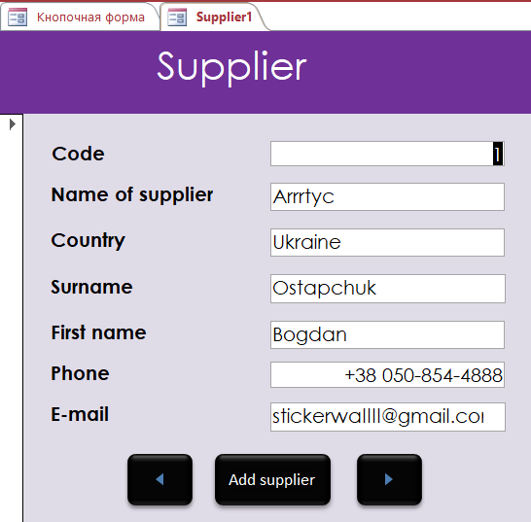

Slide 16
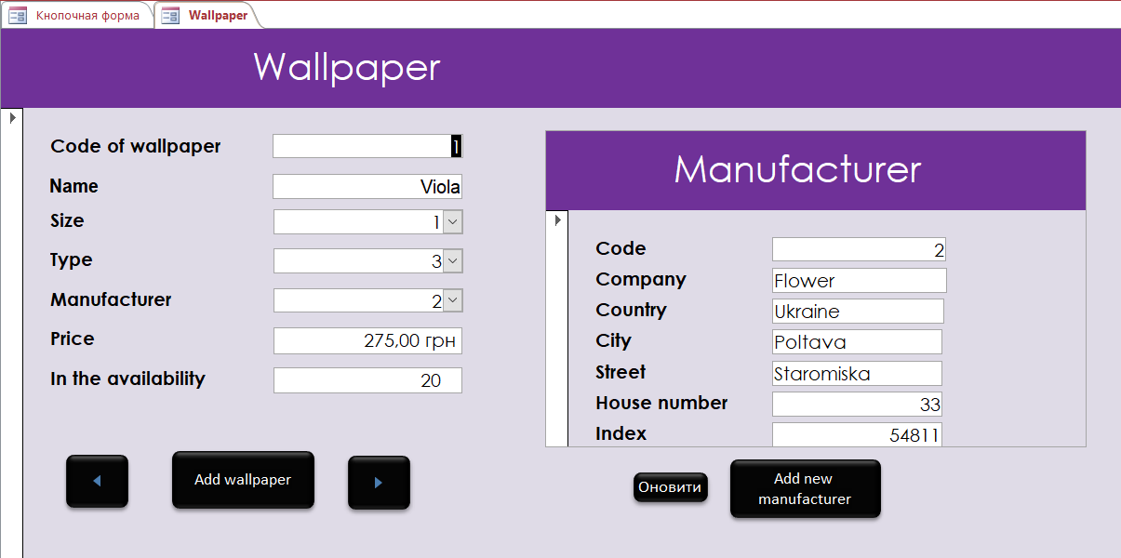

Slide 17
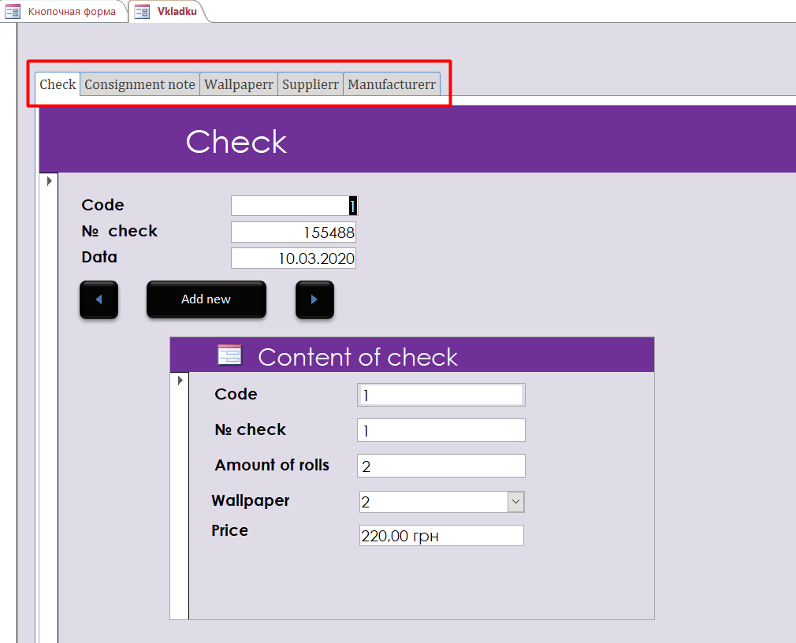

Slide 18
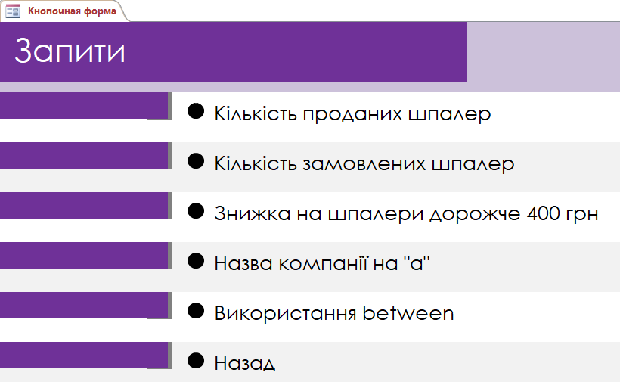
запити

Slide 19
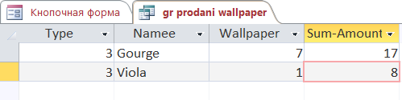
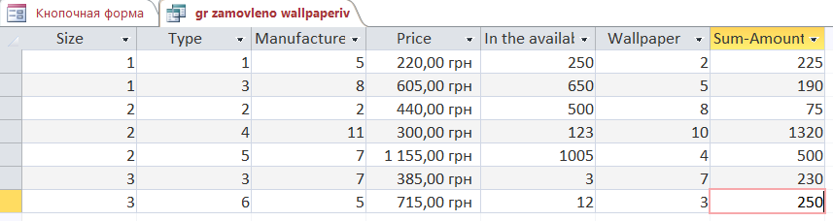
Запити на вибірку

Slide 20
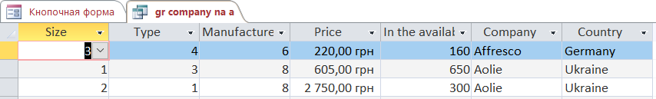

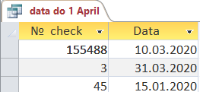
Запити з операторами

Slide 21
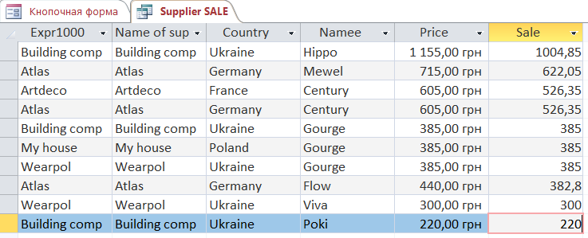
Запит з розрахунками

Slide 22
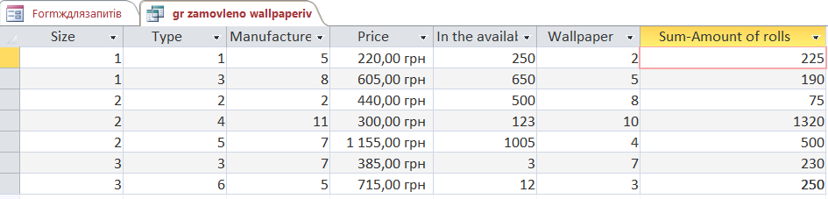
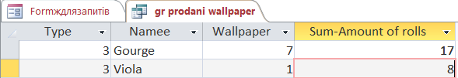
Групові запити

Slide 23
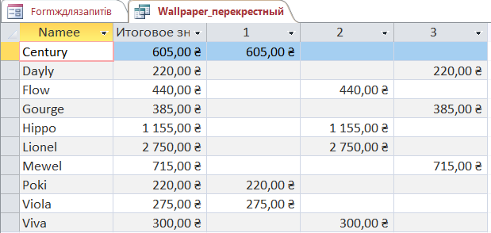
Перехресний запит

Slide 24
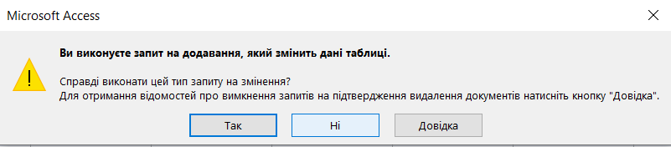
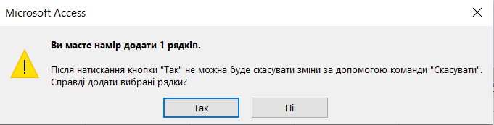
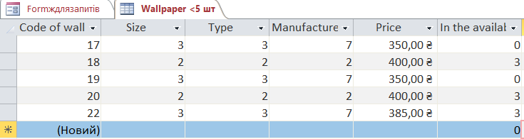
Запити на дію запит на додавання

Slide 25
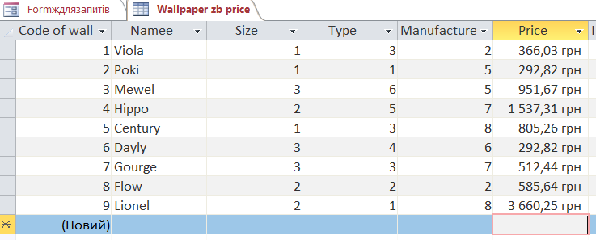
Запит на оновлення

Slide 26
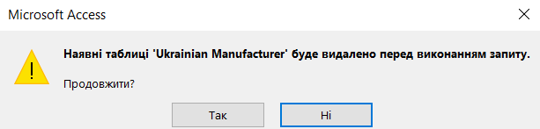
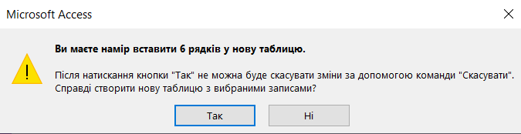
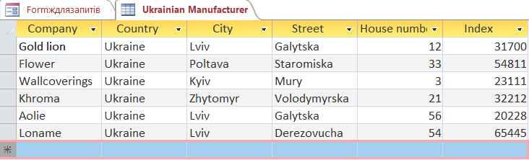
Запит на створення таблиці

Slide 27
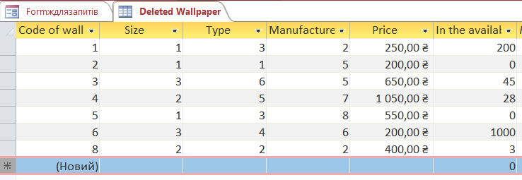
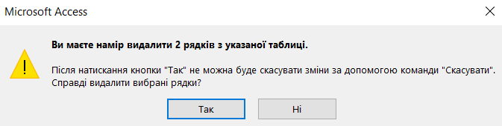
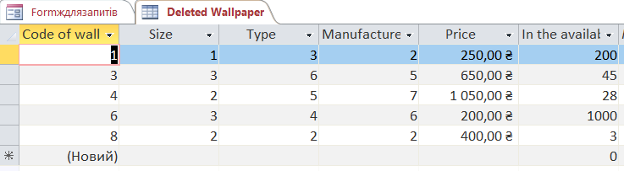
Запит на видалення

Slide 28
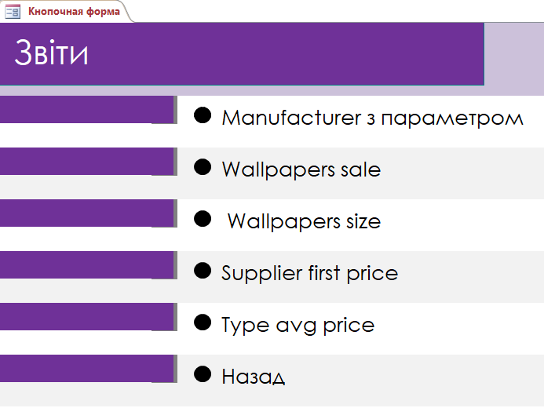
звіти

Slide 29
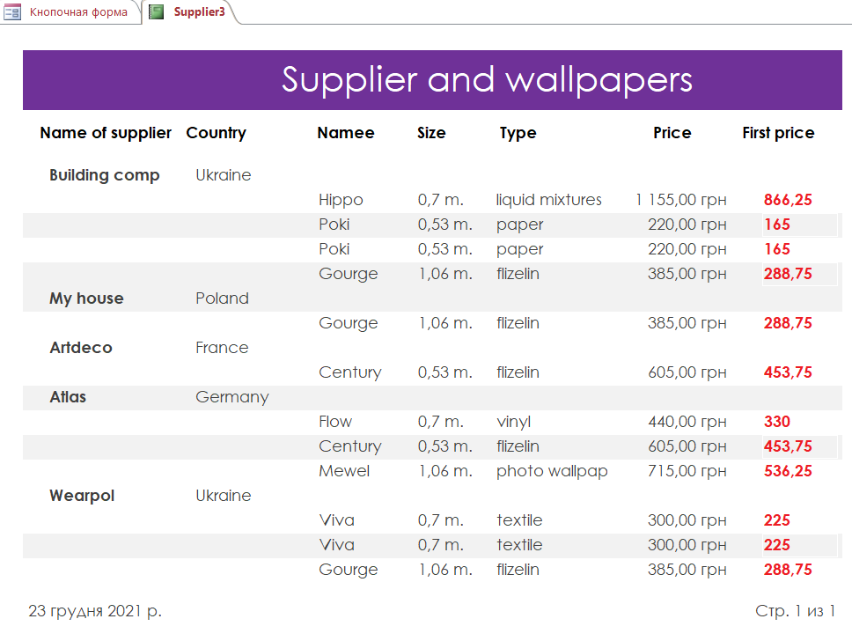

Slide 30
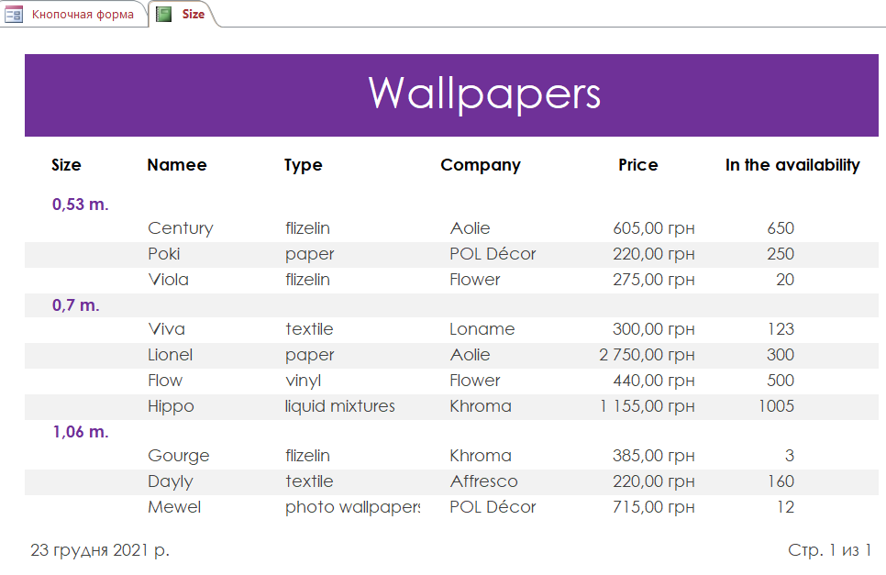

Slide 31
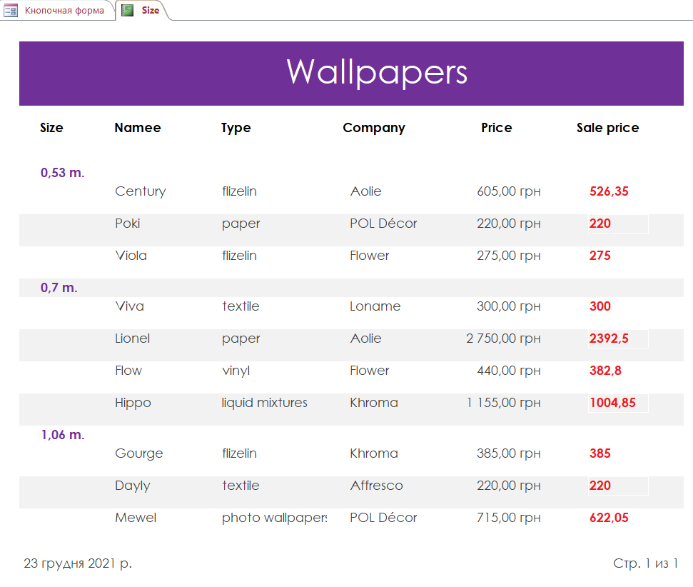

Slide 32
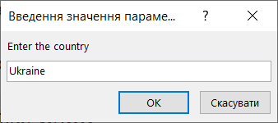
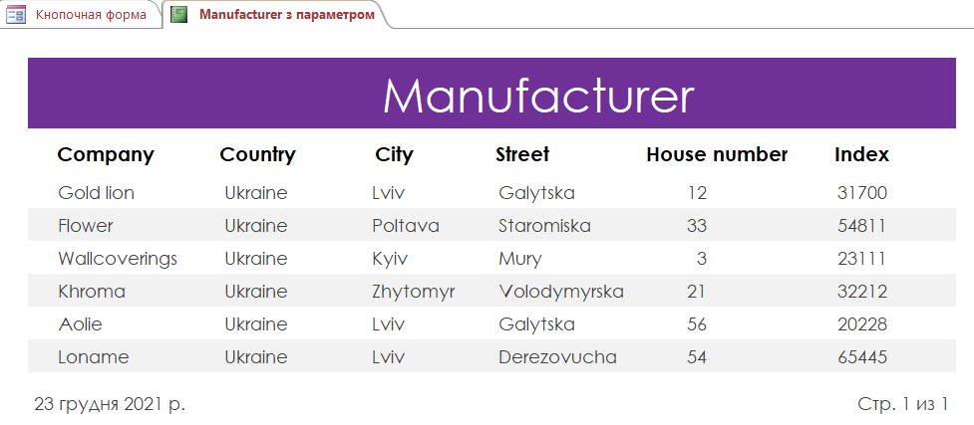

Slide 33

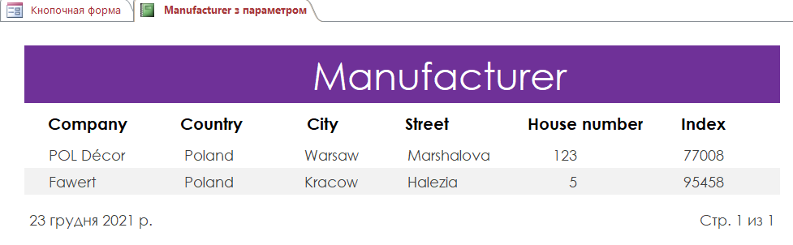

Slide 34
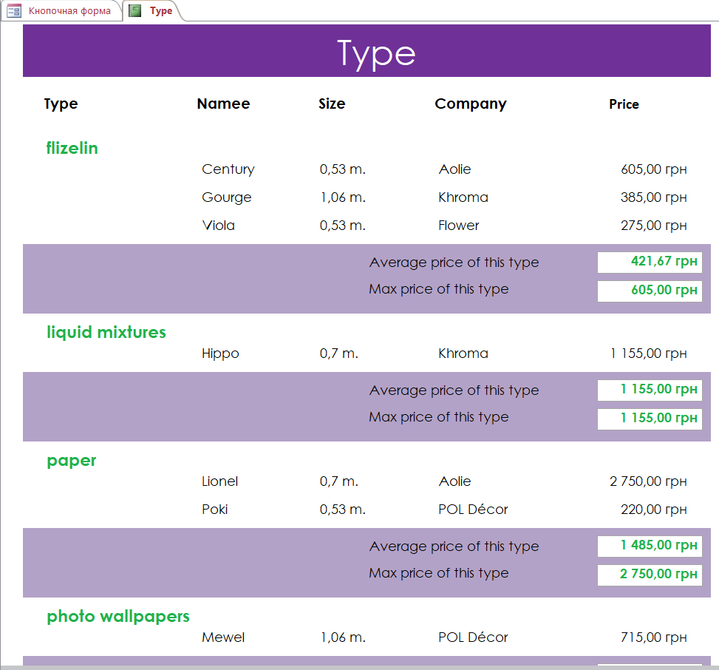

Slide 35
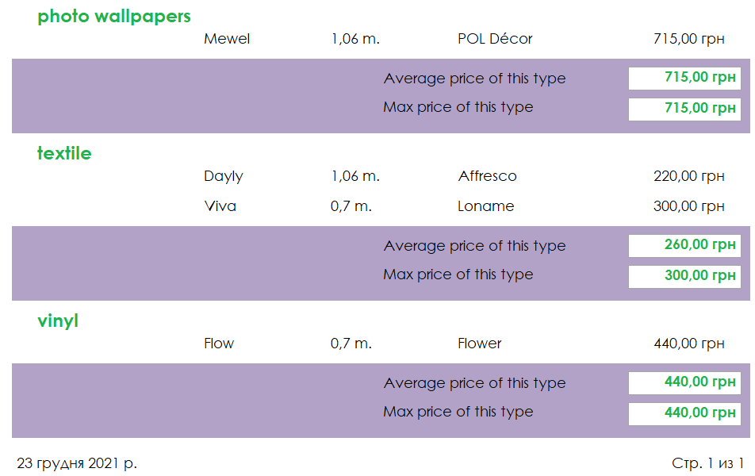

Slide 36
Висновки
У ході розробки програмного продукту було реалізовано базу даних для магазину шпалер. Під час розробки проєкту було проведено аналіз вимог предметної області, у якій були визначені усі вимоги.
Для створення і реалізації бази даних було використано програму Microsoft Access.
Під час розробки курсового проєкту було виконано всі необхідні етапи розробки бази даних, а саме такі як:
аналіз предметної області;
опис сутностей;
створення таблиць;
розробка інтерфейсу;
тестування;
опис інструкції користувача.
Отже, під час створення бази даних було удосконалено навички створення баз даних засобами Microsoft Access та поглибилися знання користування СКБД Microsoft Access.

